Slide 1
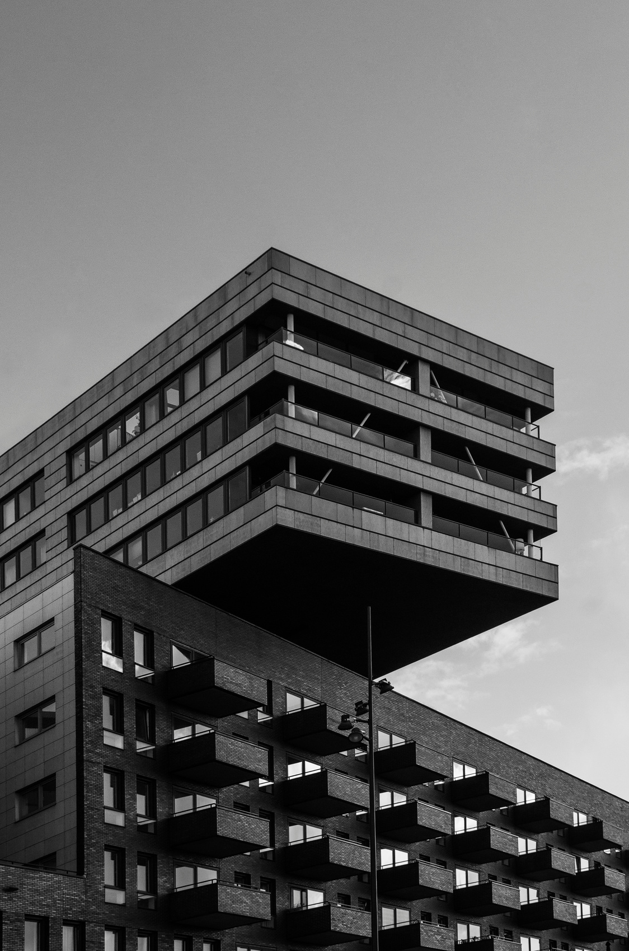
PRESENTACION WEB
INTEGRANTES
Luis Liberona
Luis Castro
Jordan Araya
Fabiana Puebla

Slide 2
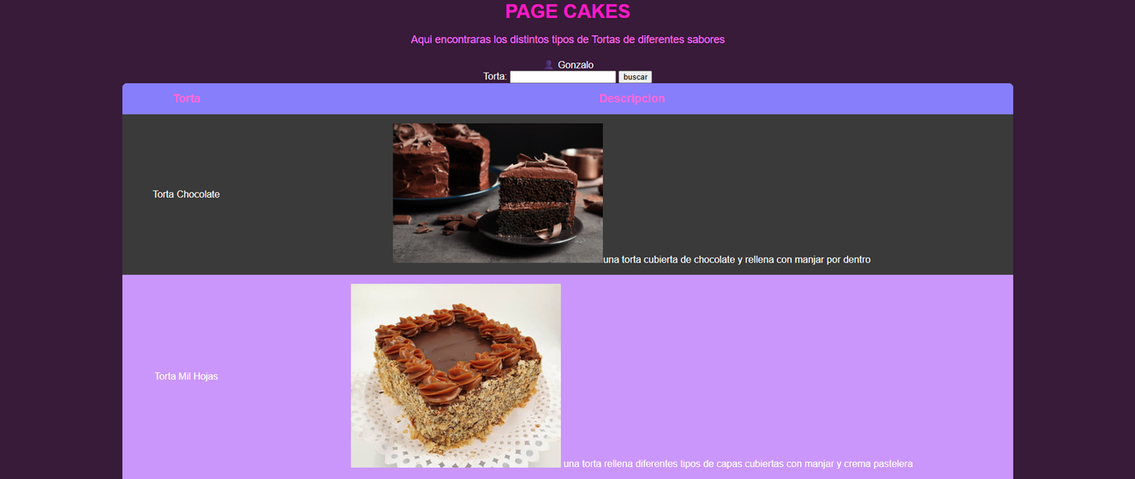
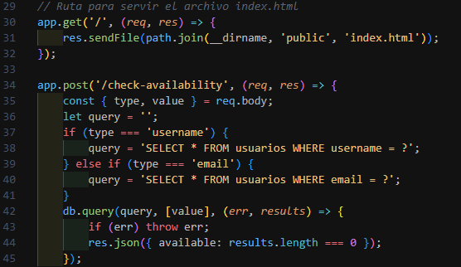
PAGINA DE PASTELERIA
La pagina que se nos presento tiene un diseño muy atrayente visualmente, con diferentes colores de interfaz, cambios de colores cuando el puntero pasa por los diferentes objetos.
Sin embargo, esta pagina en términos de backend es bastante simple y incorrecta, la conexion a la base de datos es confusa y basicamente no funciona por que tiene muchos errores.
PAGINA 2

Slide 3

PAGINA 03
CAMBIOS ECHOS
Se agrega una carpeta llamada public.
Se pule el estilo visual de la pagina.
Se mejora la experiencia de usuario

Slide 4
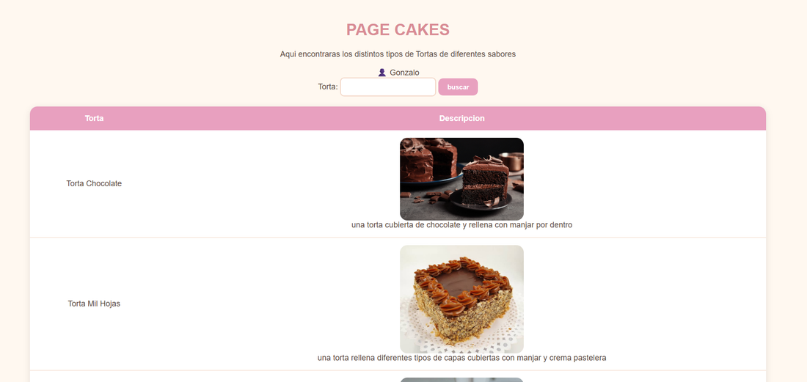
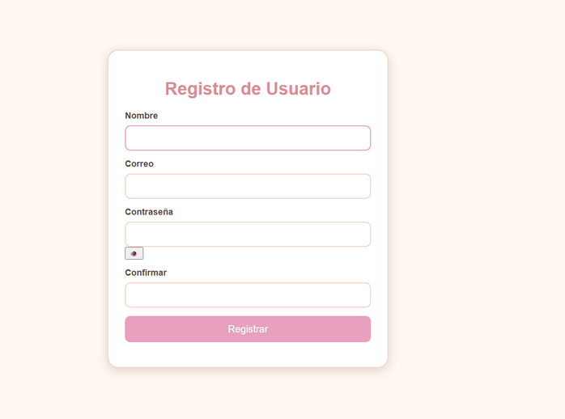
PAGE 05
RESULTADO
Se logra conseguir una pagina web funcional, con un diseño elegante, e intuitivo, que informa al usuarioa ante cualquer eventualidad.

